Slide 1





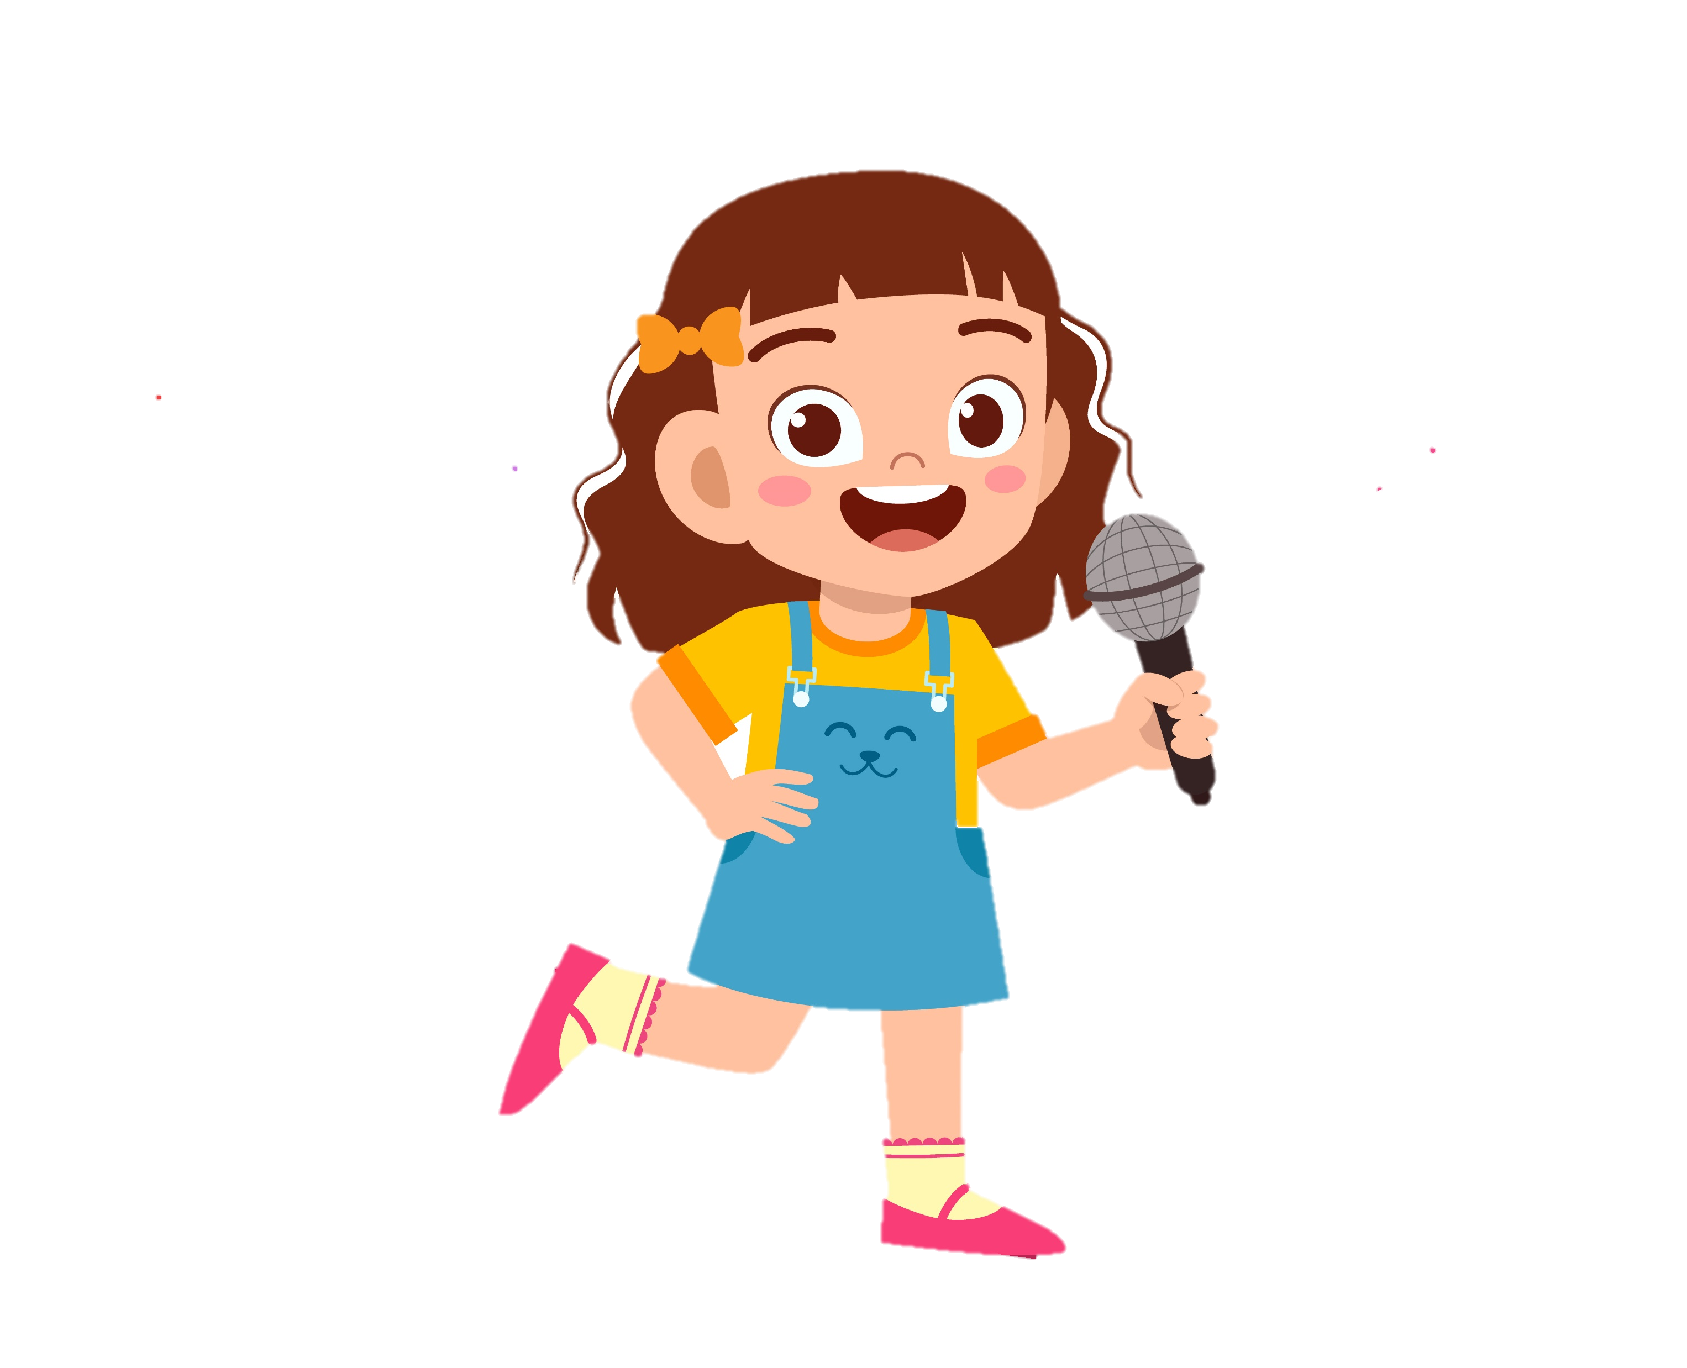

Thứ .....ngày.....tháng......năm 2023

Slide 2
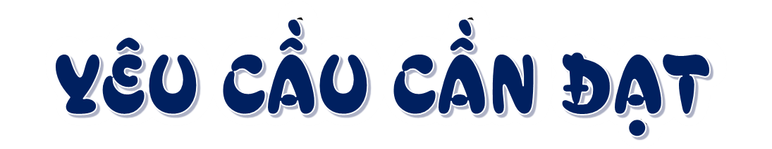

Đọc đúng từ ngữ, câu, đoạn và toàn bộ câu chuyện Công chúa và người dẫn chuyện. Biết đọc diễn cảm phù hợp với lời của mỗi nhân vật trong câu chuyện
Nhận biết được đặc điểm của từng nhân vật trong câu chuyện. Hiểu được suy nghĩ của nhân vật thông qua lời nói, hành động của nhân vật.
Hiểu điều tác giả muốn nói qua câu chuyện: Cũng như các loài hoa, mỗi người có vẻ đẹp và giá trị riêng.

Slide 3




Khởi động
Khởi động

Slide 4








Học tiếp
GAME HỘP QUÀ BÍ MẬT
CHỌN HỘP QUÀ NHÉ!

Slide 5



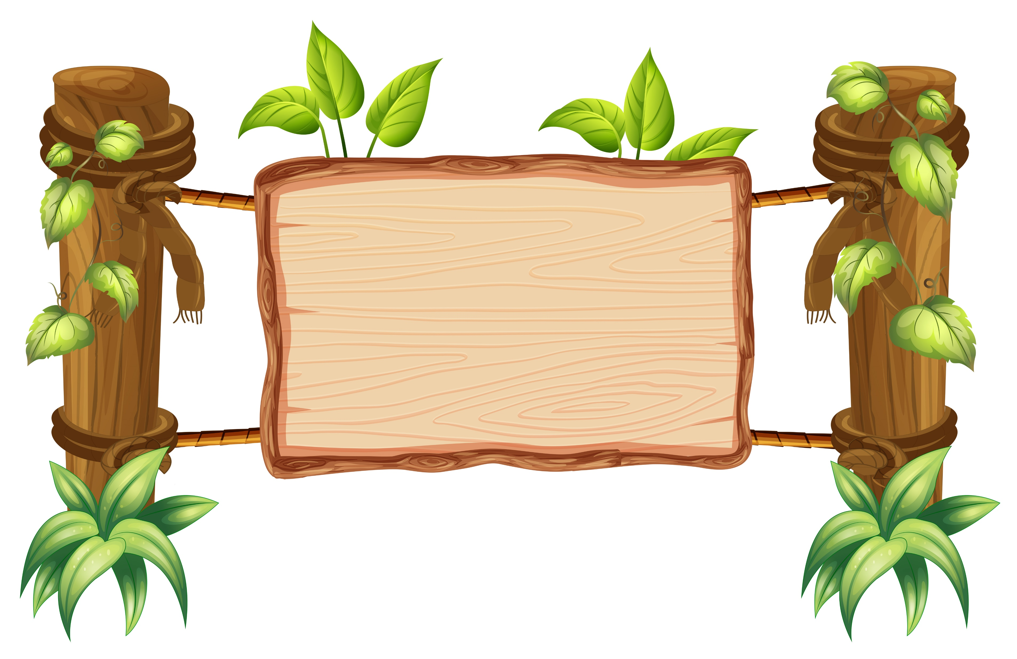

Trở lại
1. Trong bài Anh em sinh đôi, Long và Khánh có ngoại hình như thế nào?
Hai anh em có ngoại hình giống nhau như đúc
Notes:
Bấm vào bàn tay để ra đáp án

Slide 6
Trở lại
2. Vì sao Long không muốn giống anh mình?
Vì Long không thích bị mọi người nhầm lẫn với anh mình
Notes:
Bấm vào bàn tay để ra đáp án

Slide 7
Trở lại
3. Vì sao Vân lại phân biệt được Long và Khánh?
Vì Khánh hay cười còn Long lúc nào cũng nghiêm túc
Notes:
Bấm vào bàn tay để ra đáp án

Slide 8

Trở lại
4. Sắm vai các loài hoa, em hãy giới thiệu về mình với các bạn
Gợi ý: Lựa chọn một loài hoa, tưởng tượng mình là loài hoa đó để giới thiệu trong nhóm: tên, màu sắc, vẻ đẹp, hương thơm, lợi ích…

Slide 9
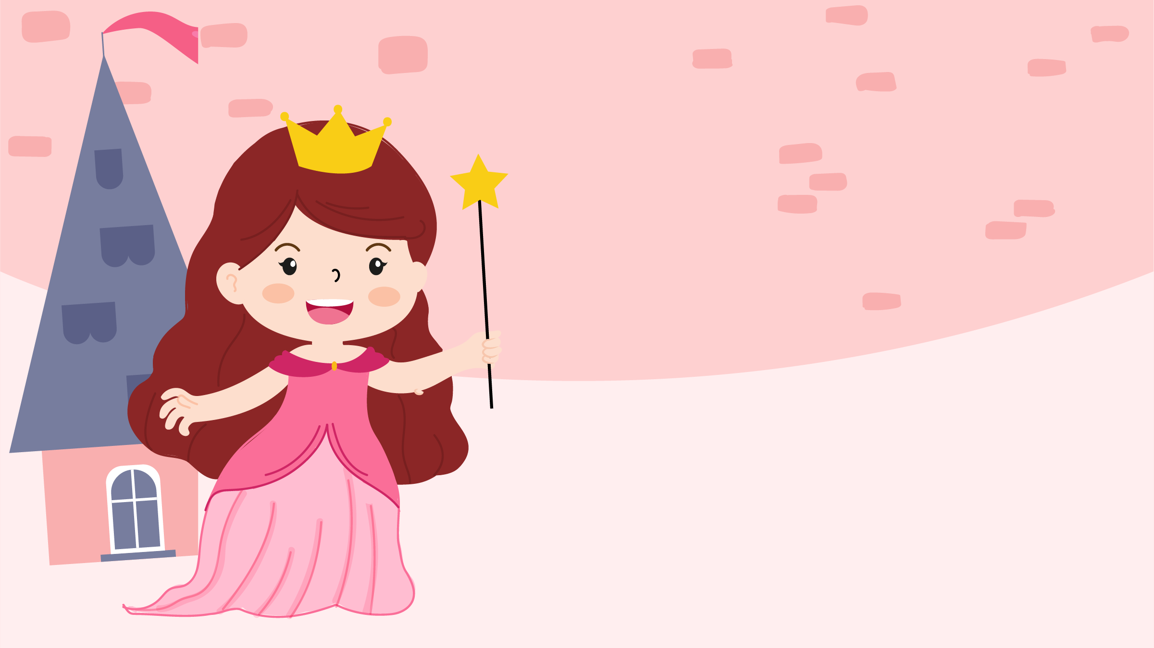


Luyện đọc thành tiếng

Slide 10








Đọc mẫu
TAY DÒ
TAI NGHE
MẮT DÕI

Slide 11

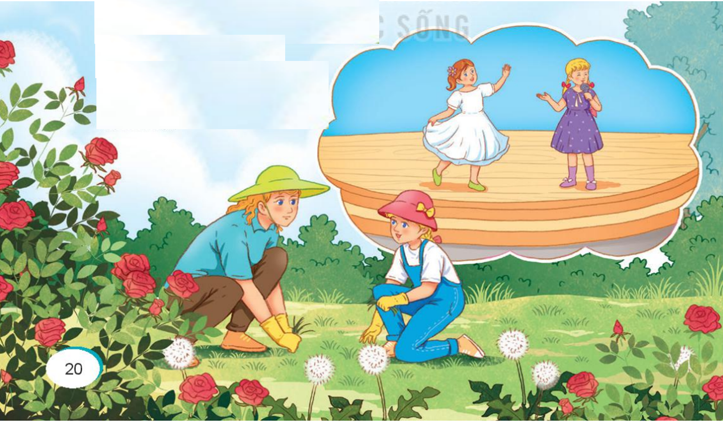
Đọc mẫu
Sau bữa ăn trưa, cô giáo thông báo Giét-xi được chọn đóng vai công chúa trong vở kịch sắp tới. Cảm nhận được ánh mắt ngưỡng mộ của bạn b, Giét-xi vui lắm.
Về nhà, Giét-xi hào hứng kể cho mẹ nghe. Cả tuần ấy, tối nào mẹ cũng tập lời thoại cùng Giét-xi. Giét-xi siêng năng luyện tập và nhớ lời thoại rất nhanh. Nhưng khi lên sân khấu diễn thử, mọi lời thoại trong đầu Giét-xi đều bay đi đâu hết. Cuối cùng, cô giáo đành nói:
- Giét-xi à, cô đã bổ sung vai dẫn chuyện cho vở kịch. Cô nghĩ vai đó hợp với em hơn. Em có đồng ý đổi vai không?
Lời cô rất dịu dàng nhưng Giét-xi thấy buồn lắm. Sao không buồn khi phải nhường vai chính cho bạn!
Thấy Giét-xi buồn, mẹ thủ thỉ:
- Hôm nay, mẹ con mình cùng nhau nhổ cỏ vườn nhà nhé.
Khu vườn vào xuân, những cây hồng leo khoác tấm áo xanh mới.
Notes:
Đọc diễn cảm cả bài, nhấn giọng ở những từ ngữ thể hiện tâm trạng , cảm xúc của nhân vật trong câu chuyện

Slide 12
– Mẹ con mình sẽ nhổ hết cỏ và hoa dại ở đây. Từ giờ, vườn nhà ta chỉ có hoa hồng thôi. – Vừa nói, mẹ vừa chạm tay vào khóm bồ công anh.
– Đừng, mẹ! Con thích hoa bồ công anh. Loài hoa nào cũng đẹp, kể cả bồ công anh. – Giét-xi nói.
Mẹ mỉm cười:
– Đúng rồi, mỗi loài hoa có một vẻ đẹp riêng con ạ. Con người cũng vậy. Không phải ai cũng thành công chúa, nhưng điều đó không có gì đáng xấu hổ.
Giét-xi đoán mẹ đã biết chuyện thay vai diễn của mình. Mẹ dịu dàng nói:
– Con gái bé nhỏ của mẹ, con có giọng đọc truyền cảm, rất hợp với vai người dẫn chuyện. Nếu thiếu người dẫn chuyện, vở kịch cũng khó mà thành công được con ạ.
(Du-nan biên soạn, Hòa Vân dịch)

Slide 13


Luyện đọc từ khó
Giét-xi
xấu hổ
ngưỡng mộ
sân khấu

Slide 14
Cách ngắt giọng câu dài
Sau bữa ăn trưa, cô giáo thông báo Giét-xi được chọn đóng vai công chúa trong vở kịch sắp tới.

Slide 15
Luyện đọc nối tiếp bài trước lớp
Đoạn 1
  Từ đầu đến vui lắm
Đoạn 2
  Tiếp theo đến nhường vai chính cho bạn
Đoạn 3
  Còn lại

Slide 16

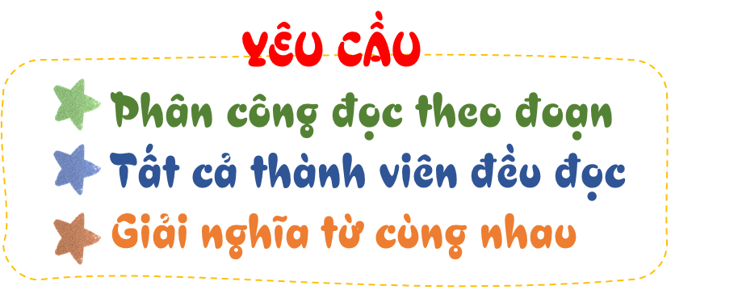
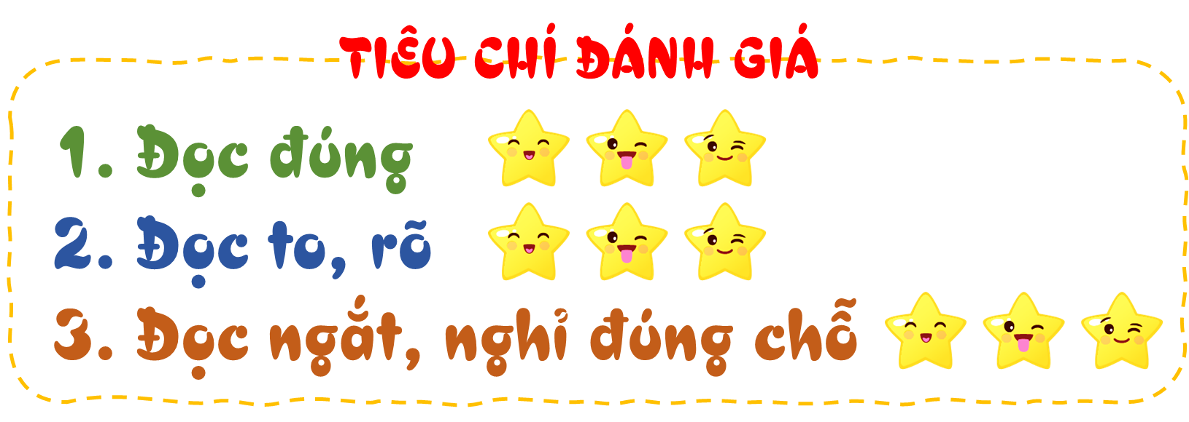
Luyện đọc nhóm

Slide 17
Luyện đọc toàn bài

Slide 18

Luyện đọc hiểu

Slide 19
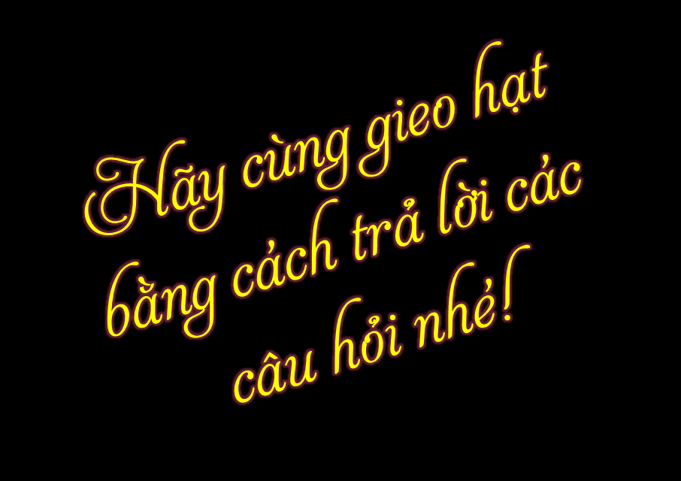
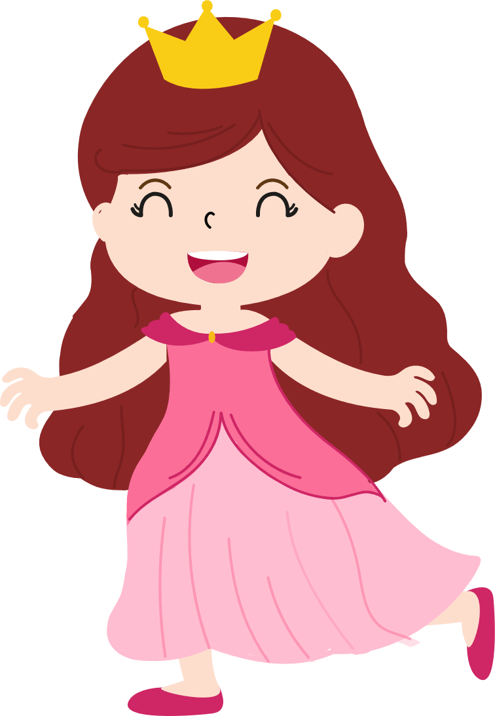

Slide 20
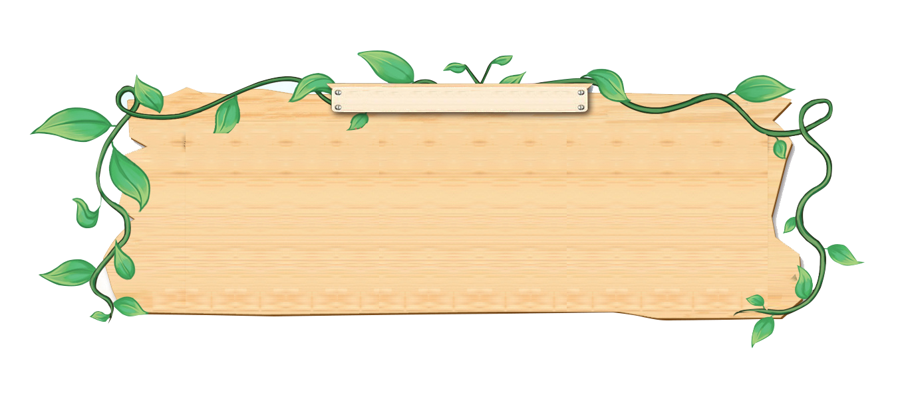
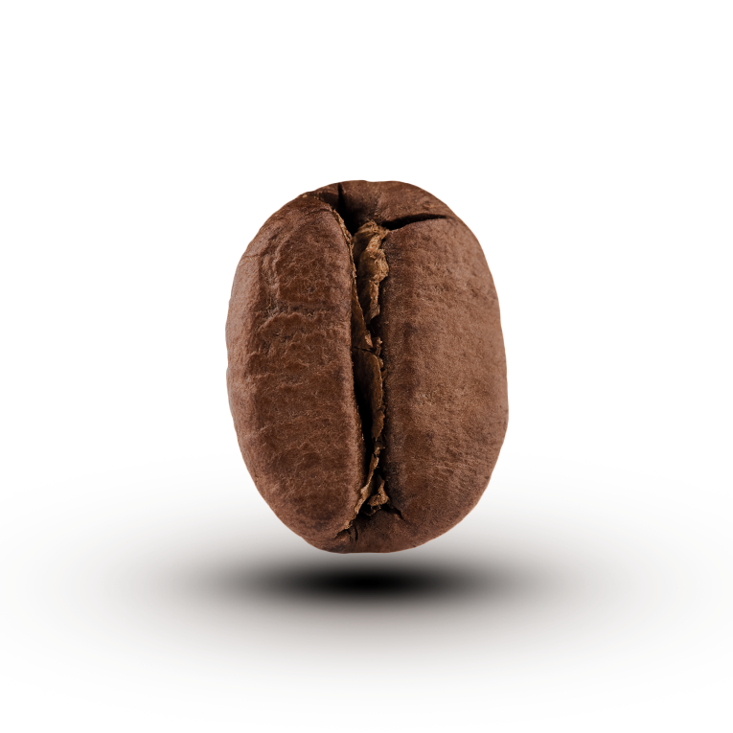












Học tiếp
Hướng dẫn chơi: Bấm vào từng hạt mầm ra câu hỏi. Sau khi HS trả lời xong bấm vào cây non góc phải để quay về thì bấm số 1 để cây ươm. Tương tự các cây còn lại, Hết 5 câu bấm cây non góc phải đến tiếp. Đọc xong thì xóa đi ạ.
1
2
3
4
5

Slide 21


1. Tìm các câu văn thể hiện thái độ của Giét-xi đối với mỗi vai diễn được giao.
Đọc kĩ 2 đoạn đầu
VD:
Vai công chúa
– Cảm nhận được ánh mắt ngưỡng mộ của bạn bè, Giét-xi vui lắm.
-Về nhà, Giét-xi hào hứng kể cho mẹ nghe.
Vai người dẫn chuyện:
–Lời cô rất dịu dàng nhưng Giét-xi thấy buồn lắm.
– Sao không buồn khi phải nhường vai chính cho bạn!.

Slide 22
2. Vì sao Giét-xi buồn khi phải đổi sang vai người dẫn chuyện?
Đọc kĩ đoạn 2
Giét-xi buồn vì nghĩ vai công chúa mới là vai chính, vai quan trọng/ được đóng vai công chúa các bạn mới ngưỡng mộ vì công chúa rất xinh đẹp, còn vai người dẫn chuyện là vai phụ, không quan trọng…

Slide 23
3. Theo em, mẹ rủ Giét-xi cùng nhổ có vườn để làm gì? Tìm câu trả lời đúng.
A. Mẹ muốn dạy cho Giét-xi biết cách làm cỏ vườn.
B. Mẹ muốn Giét xi biết tên các loại hoa cỏ trong vườn.
C. Mẹ muốn Giét-xi hiểu: Cũng như các loài hoa, mỗi người có vẻ đẹp và giá trị riêng.
D. Mẹ muốn Giét-xi quên đi chuyện đóng kịch.
Đọc kĩ cả bài

Slide 24
4. Đoán xem Giét-xi cảm thấy thế nào khi trò chuyện cùng mẹ.
Đọc kĩ đoạn cuối
Giét-xi hiểu vai công chúa và người dẫn chuyện trong vở kịch đều quan trọng như nhau, mỗi vai có một vai trò riêng. Con người cũng như những loài hoa, mỗi người có một vẻ đẹp và giá trị riêng. (Người đóng vai công chúa thể hiện lời nói, hành động của công chúa. Còn người đóng vai người dẫn chuyện có vai trò thông báo thông tin về thời gian, không gian, địa điểm, thậm chí cả về hoàn cảnh sống của nhân vật, kể về những gì đã xảy ra trong quá khứ hoặc ở bên ngoài sân khấu mà khán giả không trực tiếp nhìn thấy,...). Giét-xi sẽ cảm thấy không buồn nữa...

Slide 25
5. Em học được điều gì từ câu chuyện trên?
Đọc kĩ câu chuyện
Qua câu chuyện, em học được vai diễn nào cũng quan trọng và góp phần làm nên thành công cho vở kịch, vì mỗi vai có một vai trò riêng. Em học được bài học phải ý thức được và biết trân trọng giá trị của mình vì mỗi người đều có vẻ đẹp và những điều đáng quý,...

Slide 26

Luyện đọc lại

Slide 27

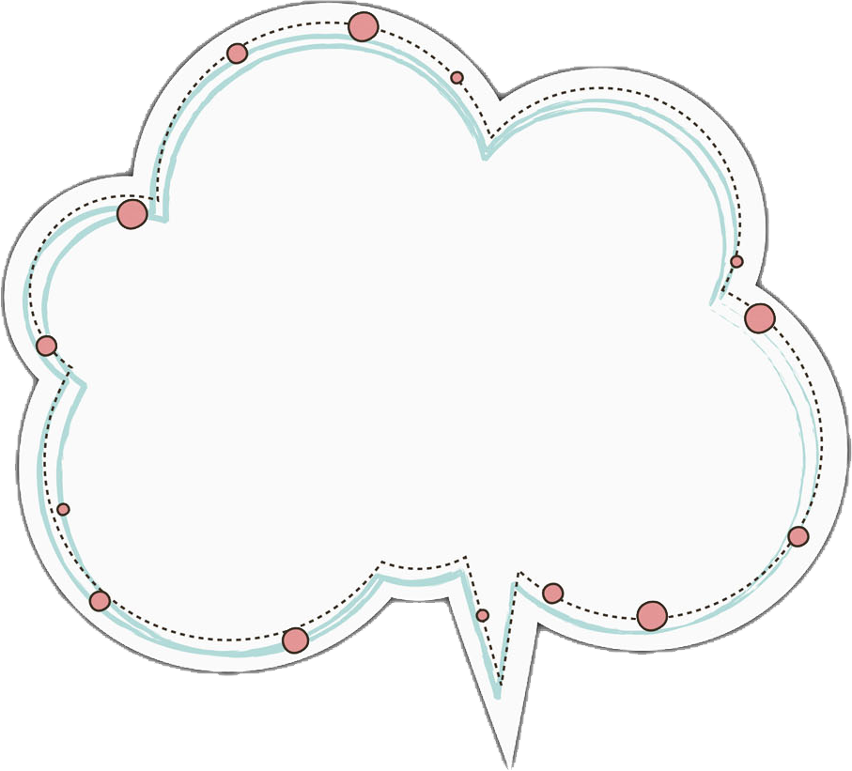
Em sẽ đọc
câu chuyện với giọng đọc
như thế nào?
Đọc diễn cảm cả bài, nhấn giọng ở những từ ngữ thể hiện tâm trạng , cảm xúc của nhân vật trong câu chuyện

Slide 28
Sau bữa ăn trưa, cô giáo thông báo Giét-xi được chọn đóng vai công chúa trong vở kịch sắp tới. Cảm nhận được ánh mắt ngưỡng mộ của bạn b, Giét-xi vui lắm.
Về nhà, Giét-xi hào hứng kể cho mẹ nghe. Cả tuần ấy, tối nào mẹ cũng tập lời thoại cùng Giét-xi. Giét-xi siêng năng luyện tập và nhớ lời thoại rất nhanh. Nhưng khi lên sân khấu diễn thử, mọi lời thoại trong đầu Giét-xi đều bay đi đâu hết. Cuối cùng, cô giáo đành nói:
- Giét-xi à, cô đã bổ sung vai dẫn chuyện cho vở kịch. Cô nghĩ vai đó hợp với em hơn. Em có đồng ý đổi vai không?
Lời cô rất dịu dàng nhưng Giét-xi thấy buồn lắm. Sao không buồn khi phải nhường vai chính cho bạn!
Thấy Giét-xi buồn, mẹ thủ thỉ:
- Hôm nay, mẹ con mình cùng nhau nhổ cỏ vườn nhà nhé.
Khu vườn vào xuân, những cây hồng leo khoác tấm áo xanh mới.

Slide 29
– Mẹ con mình sẽ nhổ hết cỏ và hoa dại ở đây. Từ giờ, vườn nhà ta chỉ có hoa hồng thôi. – Vừa nói, mẹ vừa chạm tay vào khóm bồ công anh.
– Đừng, mẹ! Con thích hoa bồ công anh. Loài hoa nào cũng đẹp, kể cả bồ công anh. – Giét-xi nói.
Mẹ mỉm cười:
– Đúng rồi, mỗi loài hoa có một vẻ đẹp riêng con ạ. Con người cũng vậy. Không phải ai cũng thành công chúa, nhưng điều đó không có gì đáng xấu hổ.
Giét-xi đoán mẹ đã biết chuyện thay vai diễn của mình. Mẹ dịu dàng nói:
– Con gái bé nhỏ của mẹ, con có giọng đọc truyền cảm, rất hợp với vai người dẫn chuyện. Nếu thiếu người dẫn chuyện, vở kịch cũng khó mà thành công được con ạ.
(Du-nan biên soạn, Hòa Vân dịch)

Slide 30

Luyện đọc thành tiếng

Slide 31
1. Tìm các danh từ chỉ người trong bài đọc Công chúa và người dẫn chuyện.
Công chúa
mẹ
người dẫn chuyện
Giét-xi
cô giáo
bạn bè
….

Slide 32
2. Viết 2 – 3 câu nêu nhận xét về một nhân vật em yêu thích trong câu chuyện trên.
Mẫu: Trong câu chuyện Công chúa và người dẫn chuyện, em thích nhất là nhân vật mẹ của Giét-xi. Mẹ của cô bé là một người rất điềm đạm, nhân hậu và luôn quan tâm chăm sóc con gái. Khi con gái gặp khó khăn, mẹ vẫn luôn ở bên chia sẻ cùng cô bé.

Slide 33


Slide 34


Slide 35


